Slide 1

Sistema reprodutor masculino

Slide 2

Nos rapazes…
A partir da puberdade, são produzidos continuamente pelos testículos, milhões de espermatozoides (células sexuais masculinas).
Os espermatozoides e os líquidos provenientes da vesícula seminal e próstata constituem o esperma – uma substância esbranquiçada e viscosa.
A ejaculação ocorre quando o esperma é lançado para o exterior.

Slide 3
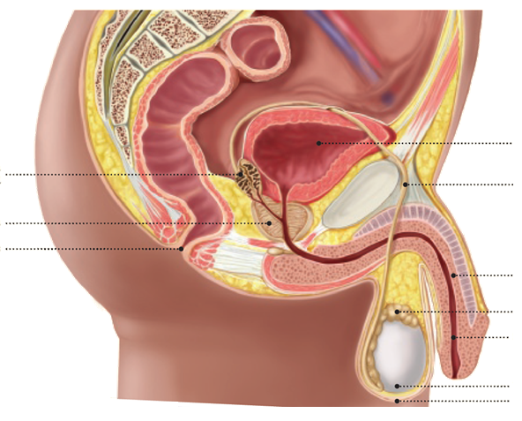
Sistema reprodutor masculino
Bexiga
Vesícula
seminal
Canal deferente
Próstata
Ânus
Pénis
Epidídimo
Uretra
Testículo
Escroto

Slide 4
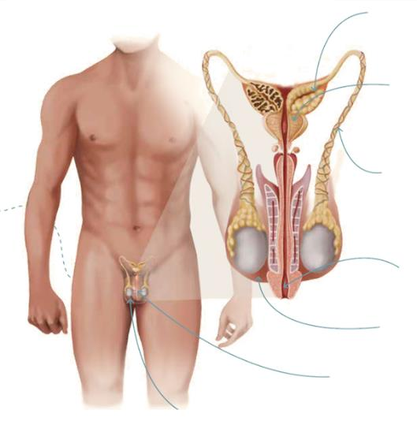
Sistema reprodutor masculino
Vesículas seminais
Produzem um líquido viscoso
Próstata
Produz o líquido prostático, um líquido leitosos e espesso que me mistura com o líquido seminal, fornecendo o meio nutritivo e de transporte dos espermatozoides.
Canais deferentes
Conduzem os espermatozoides dos testículos até ao pénis.
Uretra
Canal comum aos sistemas reprodutor e urinário, no homem.
Escroto
Bolsa de pele que envolve os testículos.
Pénis
Órgãos atravessado pela uretra que conduz o esperma para o exterior.
Testículos
Localizam-se no exterior do corpo, dentro do escroto. Produzem os espermatozoides.

Slide 5

Clica nas respostas corretas
As células sexuais masculinas são
a. oócitos.
Ejaculação é
a. emissão de esperma para o exterior.
b. óvulos.
b. produção de esperma.
c. espermatozoides.
c. produção de espermatozoides.
d. esperma.
d. produção de óvulos.
Os espermatozoides são produzidos
a. pela vesícula seminal e pela próstata.
b. pelo pénis.
c. pelos testículos.

Slide 7
Errado ☹
Tenta outra vez!
(clica aqui para voltares à questão)

Slide 8
Parabéns!
Acertaste ☺
(clica aqui para voltares à questão)

Slide 9

Sistema reprodutor feminino

Slide 10
Nas raparigas…
As células sexuais femininas são designadas por oócitos. A rapariga possui logo à nascença a quantidade total de oócitos da sua vida.
Os ovários produzem os oócitos capazes de se unirem com os espermatozoides na fecundação.
Assim que a rapariga é menstruada, os oócitos são libertados, mensalmente, dos ovários para as trompas de Falópio.

Slide 11
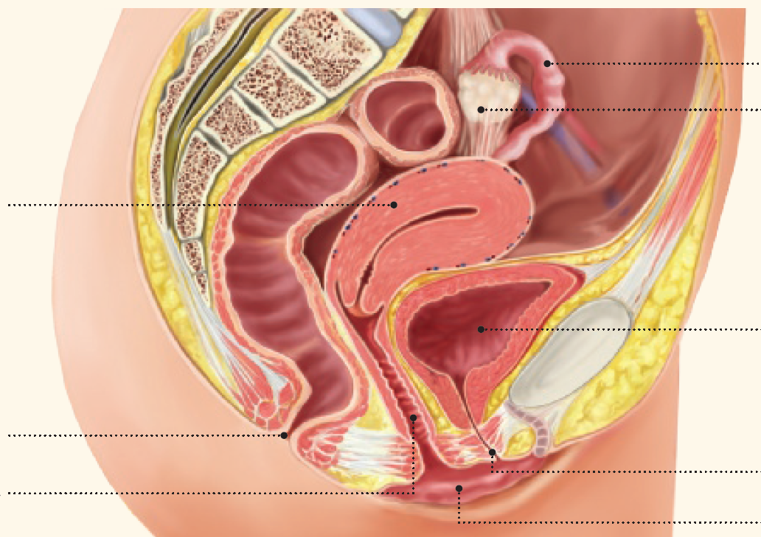
Sistema reprodutor feminino
Trompa de Falópio
Ovário
Útero
Bexiga
Ânus
Uretra
Vagina
Vulva

Slide 12
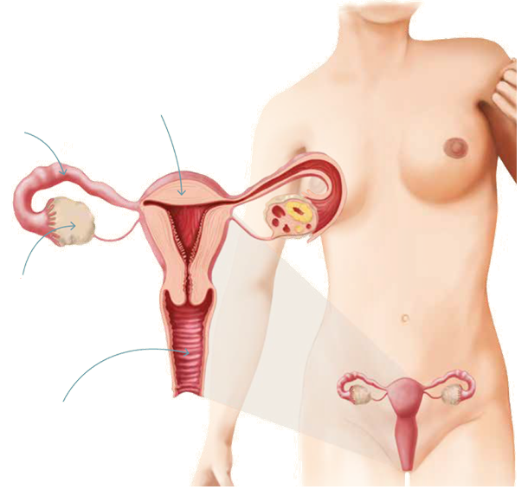
Sistema reprodutor feminino
Útero
Órgão musculoso, oco, em forma de pera invertida e de paredes muito elásticas onde se irá desenvolver o novo ser. A parte inferior é designada de colo do útero.
Trompas de Falópio
Dois canais através dos quais os ovários comunicam com o útero.
Ovários
Têm o tamanho aproximado de uma amêndoa. A sua função é produzir oócitos.
Vagina
Faz a ligação entre o útero e o exterior e as suas paredes são elásticas e musculosas.

Slide 13
Clica nas respostas corretas
As células sexuais femininas são
a. os oócitos.
As células sexuais femininas são libertadas dos ovários para
a. a bexiga.
b. os ovários.
c. os espermatozoides.
b. o útero.
d. as trompas de Falópio.
c. as trompas de Falópio.
d. a vagina.
Os oócitos são produzidos
a. pelos testículos.
b. pelos ovários.
c. pelas trompas de Falópio.

Slide 15
Errado ☹
Tenta outra vez!
(clica aqui para voltares à questão)

Slide 16
Parabéns!
Acertaste ☺
(clica aqui para voltares à questão)

